Slide 1
3次元nクイーン問題の 解に関する研究
08-1-037-0149 論理工学研究室 伊藤精一
Notes:
08-149番、論理工学研究室、伊藤精一の卒業研究、3次元nクイーン問題の解に関する研究について発表します。

Slide 2
目次
nクイーン問題
背景
研究内容
結果・考察
今後の課題
Notes:
今回の発表についての流れです。
まず、タイトルに含まれているnクイーン問題について説明します。
次に研究をするにあたっての背景。
研究内容、その研究内容の結果・考察、今後の課題という順に説明します。

Slide 3
nクイーン問題
n×nの盤上にn個のクイーンを縦・横・斜めの8方向の直線上に1個のクイーンしか存在しないように配置する問題
n=8のクイーンの移動範囲
(0,0)
x
×
×
×
×
×
×
×
×
×
×
×
×
Q
×
×
×
×
×
×
×
×
×
×
×
×
×
×
×
y
(7,7)
Notes:
まずはnクイーン問題の説明をします。
チェスの駒にクイーンというものがあり、クイーンの動きは縦・横・斜めの8方向の直線上の任意のマスに移動できます。
nクイーン問題とはサイズn×nのチェス盤上にn個のクイーンを縦・横・斜めの8方向の直線上に1個のクイーンしか存在しないように配置する問題です。
右の図はQがクイーン、×がクイーンを配置できないマスです。
×印がこのように（3,3）の座標に配置したクイーンから縦・横・斜めの8方向にチェスのクイーンの動きのように存在しています。

Slide 4
nクイーン問題
nクイーン問題はn≧4以上の場合、n×nマス上にn個のクイーンを配置できる
n=4の例
(0,0)
x
×
×
Q
×
Q
×
×
×
×
×
×
Q
×
Q
×
×
y
(3,3)
Notes:
Nクイーン問題はnが4以上の場合、盤上にn個のクイーンを置ける解が存在します。
図はn=4の例ですが、このように（図を指しながらスライドを進める）クイーンが4個置ける解が存在します。

Slide 5
nクイーン問題の今までの研究
nクイーンの解の総数
既存の結果だと求められたnの最大数は26
発見された解の数はおよそ2京
結果を求めるのに要した時間はおよそ9ヶ月
探索時間の短縮
nクイーン問題の研究は、これらの研究が非常に多い
Notes:
次にNクイーン問題の今までの研究ですが、nの最大数を求めるという研究。
また、nクイーンはnの値が増えるにつれて、最適化問題のため探索時間が膨大になります。
そのため、同じ「nの最大数を求める」という研究テーマでも、探索時間の短縮を測る研究が多いです。

Slide 6
nクイーン問題の応用
nクイーン最小個数問題
3次元nクイーン最小個数問題
これらの問題を取り上げる
Notes:
なら、nクイーン問題の他の研究はないのか？
ということで、私は、解の最小個数、そして、nクイーン問題はチェスが元になっているので、n×nの2次元ですが、n×n×nに拡張した3次元のnクイーンだとどうなるかについて研究しました。

Slide 7
ｎクイーン極大配置問題
n×nの盤上にm(≦n)個のクイーンを配置した時、新たにm+1個目のクイーンがどこにも置くことができないような配置を解とする
n=4の例
(0,0)
x
×
×
Q
×
Q
×
×
×
×
×
×
Q
×
Q
×
×
y
(3,3)

Slide 8
nクイーン最小個数問題とは
極大配置解mの値が最小となる問題
・ n=4の解の例
(0,0)
x
Q
×
×
×
×
×
Q
×
×
×
×
×
×
Q
×
×
y
(4,4)
Notes:
まず、解の最小個数について説明します。
先程スライドであったとおり、nが4以上の場合、n×nの盤上にはn個のクイーンが配置できるのですが、なら、そのnの値はどれほど小さい値で盤面上のマスを全て埋めることができるのかという事を研究しました。
図は先程と同じくnが4の時のnクイーン問題ですが、今回はクイーンの配置する数が3個で盤面を全て埋めることが出来ました。

Slide 9
3次元nクイーンとは
nクイーン問題のn×nマスをn×n×nの3次元に拡張した問題
配置したクイーンの影響する範囲が2次元の8方向から3次元の26方向に増加する
3次元の26方向の直線上に1つのクイーンしか存在しないように配置する
Notes:
次に3次元nクイーンについて説明します。
3次元nクイーンとはnクイーン問題のn×nマスをn×n×nとz軸を追加し、3次元に拡張した問題です。
配置したクイーンは2次元だと縦・横・斜めの8方向でしたが、z軸が追加されたため26方向に増加します。
しかし、26方向に増加したとはいえ、クイーンの影響する範囲は26方向全てに影響します。

Slide 10
3次元nクイーンの移動範囲
n=5のチェス盤の中心(2,2,2)のクイーンの移動範囲座標
クイーンの移動範囲のベクトルのイメージ図
(0,0,0)
x
×
×
×
×
×
×
(0,0,0)
×
×
×
×
×
×
(0,4,0)
(4,0,0)
×
×
×
×
×
×
×
×
Q
×
×
×
×
×
×
×
×
y
×
×
×
×
×
×
z=0
z=1
z=2
Q
×
×
×
×
×
×
×
×
×
×
×
×
(4,0,4)
×
×
×
(0,4,4)
×
×
×
(4,4,4)
(4,4,4)
z=3
z=4
Notes:
3次元nクイーンの移動範囲を図で説明します。
N=5のチェス盤の中心の座標(2,2,2)にクイーンを配置した場合のクイーンの影響する範囲ですが、z=2の場合は2次元nクイーンと同じく縦横斜めの8方向に影響します。
しかし、zが0、1の上方向と上斜め方向の計9方向、同じくzが3、4の下方向の計9方向の合計して26方向に影響します。

Slide 11
使用するアルゴリズム
(0,0,0)
x
バックトラック法： 一つの探索手順を辿り、解が求められないと判明した時点で一つ前の状態に戻って別の手順を試す方法
(0,0,0)からx方向、y方向、z方向に探索
設置可能なマスにクイーンを配置
設置可能なマスがなくなった時点でその個数を記録
最後に置いたクイーンを撮り除く
探索順による次のマスから探索開始
新たに設置可能なマスがなくなり、その個数が前の記録より小さい場合、新しくその個数を記録
再び探索を行う
Q
Q
Q
Q
Q
Q
y
Q
Q
z=0
z=1
z=2
Q
Q
Q
Q
Q
Q
(4,4,4)
z=3
z=4
Notes:
今回の研究に使用するアルゴリズムですが、バックトラック法を用いました。
バックトラック法とはある条件を満たす解を求める時、可能性のある解を順に検証していき、その解では条件を満たせないと判明した時点で1つ前の状態に戻り違う手順を試していく方法です。
(0,0,0)から順にx方向、y方向、z方向に探索します。次に設置可能なマスにクイーンを次々に配置します。設置可能マスがなくなった時点でその個数を記録します。今回の場合、n=13を記録します。次に最後においたクイーンを取り除き、次のマスの探索を開始します。新たに設置可能マスがなくなった配置のパターンが見つかった場合、記録を更新します。今回の場合、n=11です。この手順を繰り返します。

Slide 12
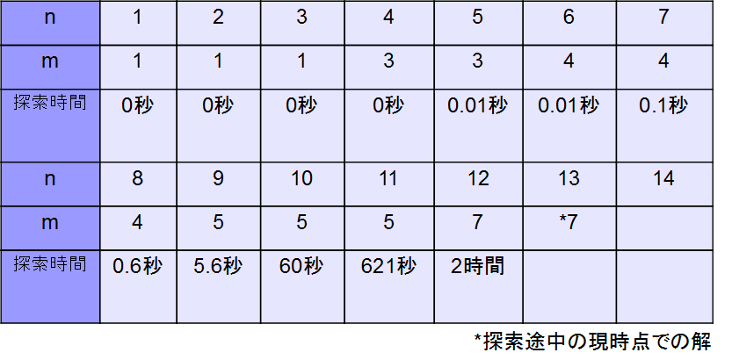
2次元nクイーンの最小個数解ｍの実行結果
nの値が小さい場合、nの値が増えてもmの値は急に増えることはなかった
Notes:
先ほどのアルゴリズムを実装したプログラムを実行し、2次元nクイーンの場合、このような結果になりました。
2次元nクイーンの場合、nの値が小さい場合、mの値は急に増えることはありませんでした。

Slide 13
3次元nクイーンの最小個数解mの実行結果
3次元nクイーンは、探索時間を大幅に要し、得られた解が少なく、有意なデータを得られなかった
Notes:
こちらが3次元nクイーンの実行結果です。
3次元nクイーンの場合、探索時間を大幅に要し、得られた解が少なく、有意なデータは得られませんでした。

Slide 14
実行結果・考察
2次元nクイーンは、nの値が小さい場合、nの値が増えても最小個数解の値は急に増えることはなかった
3次元nクイーンは、nの値が増えるにつれて最小個数解の値が急激に大きくなるのではないかと予想される
Notes:
結果・考察ですが、2次元nクイーンは、nの値が小さい場合、nの値が増えても最小個数解の値は急に増えることはなかった。
3次元nクイーンに関しては、有意な結果を得られませんでしたが、n=4～6の間でmが4、6、10と大きく増えています。これにより、3次元nクイーンは、nの値が増えるにつれて最小個数解の値が急激に大きくなるのではないかと予想される。

Slide 15
今後の課題
膨大な探索時間を要した事に対して、探索方法の改良
探索方法の改良により、2次元nクイーンはn=13、3次元nクイーンはn=6以上の値の探索
Notes:
今後の課題ですが、まず、研究に膨大な探索時間を要したことにより、有意なデータが得られなかったので、探索方法の改良。
これに伴い、2次元nクイーンはn=13、3次元nクイーンはn=6以上の値の探索をすることがあげられます。

Slide 16
終わりに
ご静聴いただきありがとうございました
Notes:
ご静聴いただきありがとうございました。

